Slide 1
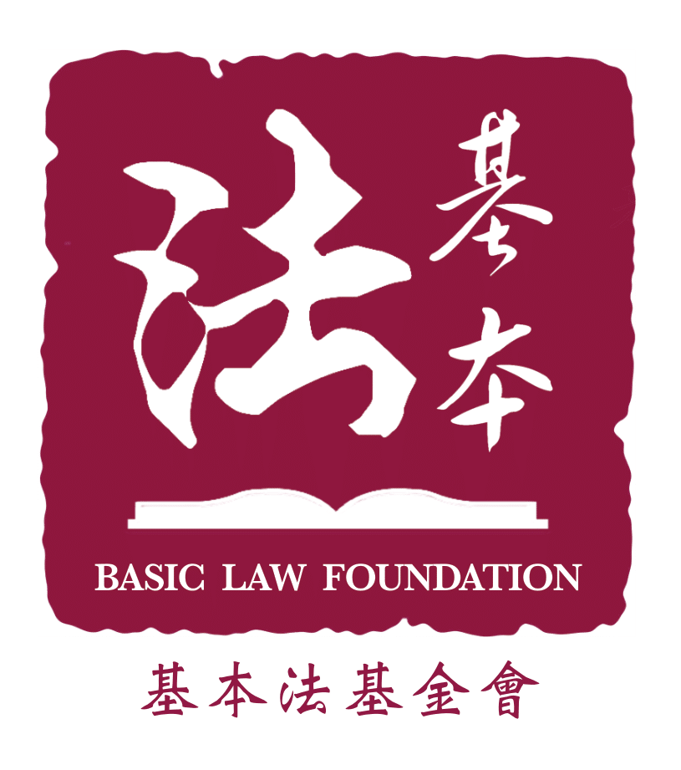

初中 單元一：
認識基本法的基本原則：一國
對應《基本法》章節： | 序言及 第一章 總則
建議級別： | 中一
頁數： | 17
簡介： | 過去介紹《基本法》的，多集中於「兩制」帶來的保證，本單元就嘗試引導學生思考「一國」有何好處

Slide 2
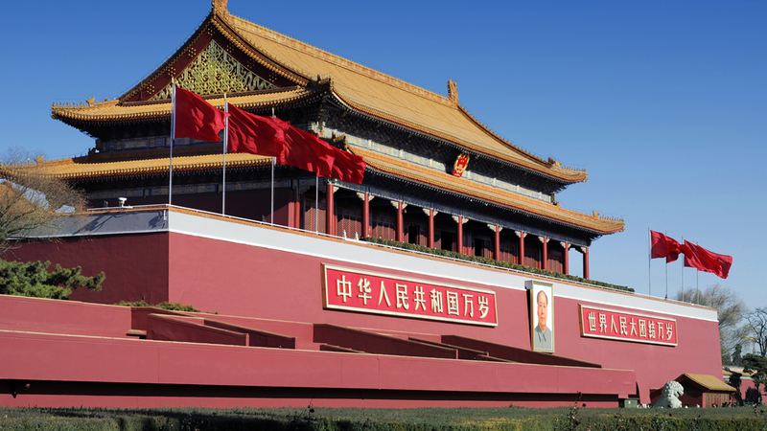
一國兩制與《基本法》
初中 單元一
認識基本法的基本原則：一國

Slide 3
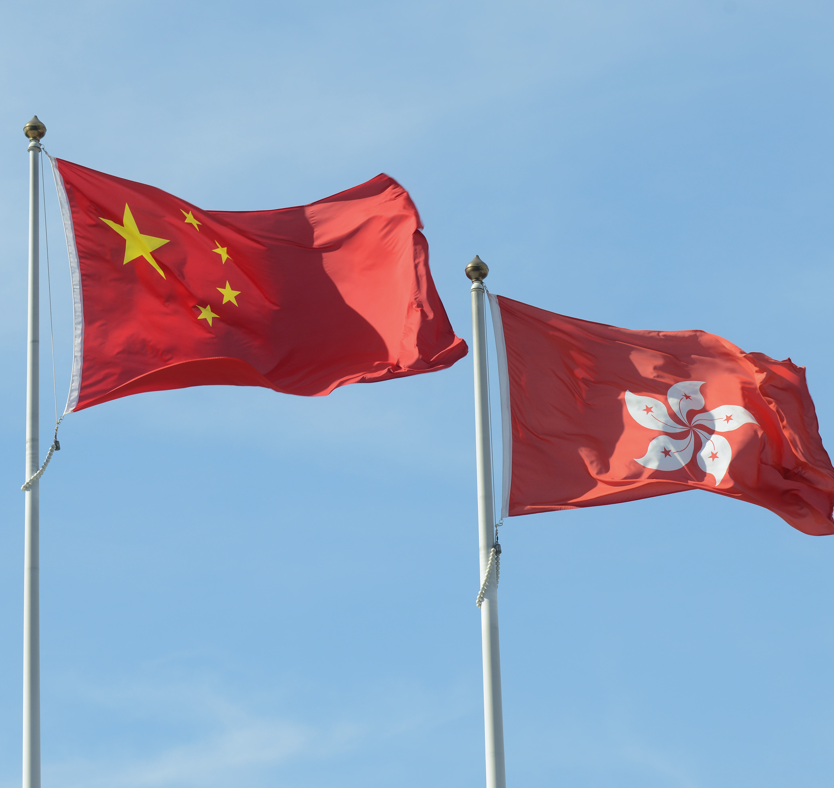
^{為什麼要}
^{堅持「一國」？}
^{「一國」？有何理據？}
^{「一國」對我們有何好處？}
2

Slide 4

^{「一國」？有何理據？}
^{什麼是 「一國」？}
^{「一國」即只有一個中國，亦即是中華人民共和國。}
^{中華人民共和國政府於}
^{一九九七年七月一日恢復對香港行使主權。}
^{（《基本法》序言）}
香港特別行政區是中華人民共和國不可分離的部分。（《基本法》第一條）
3

Slide 5

^{什麼是「一國」？}
截至2021年12月，181個國家#與中華人民共和國建立了外交關係，它們都承認一個中國原則，及承認中華人民共和國政府是中國的唯一合法政府。
意思亦即是，這些國家都承認，在中華人民共和國之外，再沒有另一個「中國」；在中央人民政府之外，再沒有另一個中國「政府」。
#聯合國現有193個會員國。
*資料來源：外交部網頁 https://www.fmprc.gov.cn/web/ziliao_674904/2193_674977/
聯合國網頁 https://www.un.org/zh/about-us/growth-in-un-membership#2000-Present
4

Slide 6

國家決定，在對香港恢復行使主權時，根據中華人民共和國憲法第三十一條的規定，設立香港特別行政區，並按照「一個國家，兩種制度」的方針，不在香港實行社會主義的制度和政策。（《基本法》序言）
^{「一國」的來源}
資本主義
社會主義
香港回歸祖國，「不實行社會主義制度和政策，保持原有的資本主義制度和生活方式」（《基本法》第五條），原因是「為了維護國家的統一和領土完整，保持香港的繁榮和穩定，並考慮到香港的歷史和現實情況」（《基本法》序言）。
5

Slide 7

^{堅持「一國」有何理據？}
1 歷史上
2.文化上
3.種族上
4.語言上
5.道義上
6

Slide 8
^{歷史上：香港自古以來就是中國的領土}
¹
是嗎？有證據嗎？
考古遺物顯示，公元前四千年開始，先民已在香港一帶活動。港島舂坎灣、南丫島深灣及大灣、赤鱲角虎地灣、屯門龍鼓洲和湧浪等地點，曾發現新石器時代中期的文化遺存。陶器有炊煮器和盛食器，多飾以彩繪或拍印細繩紋，石器則有各式生活工具和裝飾物，推測先民過著簡單的漁獵生活。
7

Slide 9
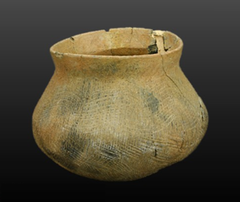



同期的文化遺物，亦於深圳、中山、東莞、高要、增城、珠海及澳門的沙丘和貝丘遺址發現，出土的陶器和石器，其器型及紋飾均與香港的大致相同。
資料來源
香港考古資料系統: https://hkaas.lcsd.gov.hk/hkaas/main.jsp?lang=2
古物古蹟辦事處網頁: https://www.amo.gov.hk/tc/home/index.html
8

Slide 10

^{堅持「一國」有何理據？}
^{《基本法》序言}
^{香港自古以來就是中國的領土}
根據古物古蹟辦事處有關考古的網頁資料，有證據證明「香港自古以來就是中國的領土」嗎？
六千年前香港地區已有人類活動，從他們留下的遺物可見，他們也在南中國的其他地方生活和活動，這說明香港地區與南中國其他地方，並無區分。
9

Slide 11
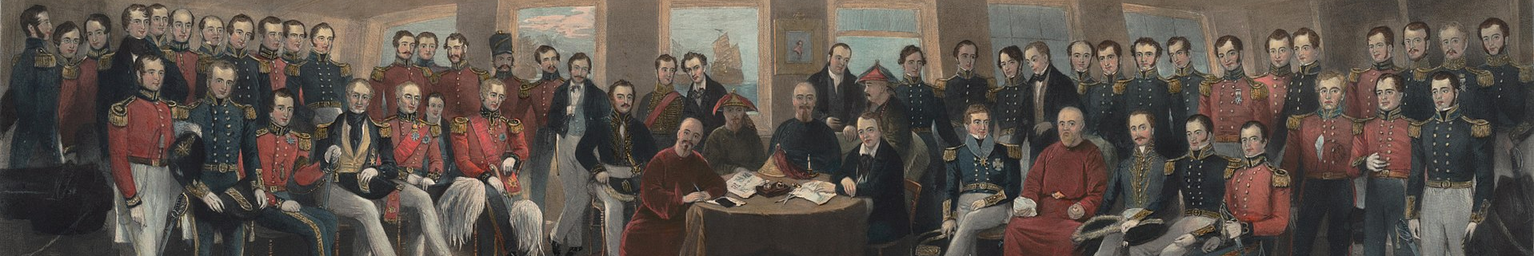
^{堅持「一國」有何理據？}
^{滿清政府不是已把香港永久割讓予英國嗎？}
《南京條約》
第一次世界大戰後，國際法制度快速發展，國際社會開始審視過去國際條約的合法性。例如：
大清朝廷簽署《南京條約》時，是否在戰爭及嚴重武裝武力威脅下簽署的？（自願？被迫？）
締約雙方的談判地位是否相對對等？
條約內容是否單方面的不合理付出（對各方的權利和義務對不對等）？
例如對國家主權的侵害性比例和程度？
8

Slide 12

²
^{文化上：}
是嗎？有證據嗎？
生活習慣
風俗思想
儒家文化
我們都是龍的傳人
11

Slide 13

^{種族上：}
^{我們的祖輩都是來自內地}
³
是嗎？有證據嗎？
黃皮膚黑眼睛
籍貫？
  除非是香港原居民，否則就算在香港出生，籍貫都是填內地地方
  從內地移民至香港
中國香港？到外地都是被人當作中國人
一榮俱榮 一損皆損
我們都是炎黃子孫
12

Slide 14
⁴
^{語言上：}
是嗎？有證據嗎？
粵語通行於整個大灣區
  廣東、香港、澳門、廣西和海南等地
  全球以粵語為母語者約有1.2億人，當中中國（包括香港）佔7,500萬人
口音些許不同、用語略有分別
街市買餸、店員叫賣，皆用粵語
地方電台電視，也有廣東話節目
13

Slide 15
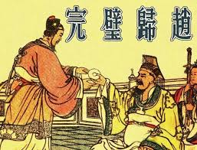
⁵
^{道義上：}
是嗎？有證據嗎？
欠債還錢
物歸原主，天公地道
完壁歸趙的典故
14

Slide 16

^{「一國」對我們有何好處？}
球星加入了好的球隊
發揮香港經濟實力，和其它內地城市合作發展更大的經濟體
小海龜可以游向大洋
以中國香港（Hong Kong, China）
名義在國際社會立足
15

Slide 17
此教材由基本法基金會製作，屬「法治及基本法網上教育資源中心 」（basiclawresources.info）的一部份，該資源中心獲律政司支持 ；
此教材只可用作教學及研究用途，不可用作商業用途 ；
此教材的內容並不代表香港特別行政區政府的立場。
16

Slide 18
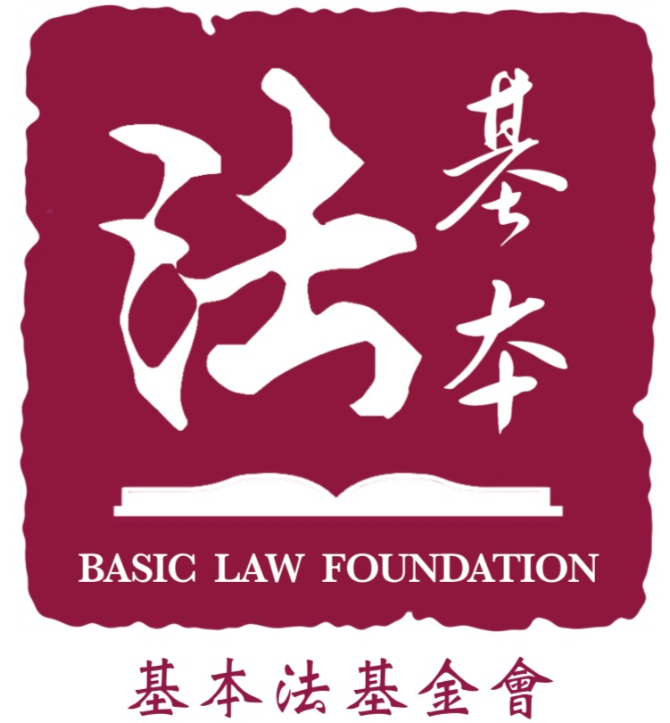

基本法基金會 Basic Law Foundation​
基金會期望透過加強在港的《基本法》研究和教育，全面提升市民對《基本法》及「一國兩制」原則的深層次認識。在研究方面，基金會以專業、中立的角色，系統地開展包括《基本法》、「一國兩制」、憲制發展、社會管治及內地及香港關係的研究，一方面梳理及研究《基本法》的法理基礎，另一方面透過研究社會心態和現況，為公眾及政府提供實際的解決方案。在教育方面，基金會將以專業的知識和經驗為學校、各社會組織、政府和香港十八區社區提供全面、準確的《基本法》教育服務，分享基金會的研究成果。
願景2030 — 聚焦法治 Vision 2030 for Rule of Law
​
2015年，聯合國全體成員國通過《2030年可持續發展議程》，為全球創造更美好和更可持續的未來勾劃藍圖。該項目標互有關連，而法治是成功落實目標的重要支柱。當中的目標16（Goal 16）旨在創建和平與包容的社會以促進可持續發展；讓所有人都有平等訴諸司法的機會；以及在各層面建立有效、負責任和包容的機構。
基於上述背景，香港特區政府律政司決定訂立一項新計劃，即「願景2030 — 聚焦法治」（Vision 2030 for Rule of Law）。這項措施旨在透過研究、持份者互相合作和能力建設探討法治的各個元素，推廣對法治的正確理解和認識，從而在本地以至國際層面促進共融和公平社會的可持續發展。
17

